Slide 1

Lessuggestie groep 3, blok 2b

Slide 2
Vraag 1
samen 10.
3
7 | ?

Slide 3
Vraag 2
10
15 – 5 = ?

Slide 4
Vraag 3
2 + 7 = ?
9

Slide 5
Vraag 4
samen 10.
9
1 | ?

Slide 6
Vraag 5
wat erna?
11
9 | 10 | ?

Slide 7
Vraag 6
wat erna?
50
48 | 49 | ?

Slide 8
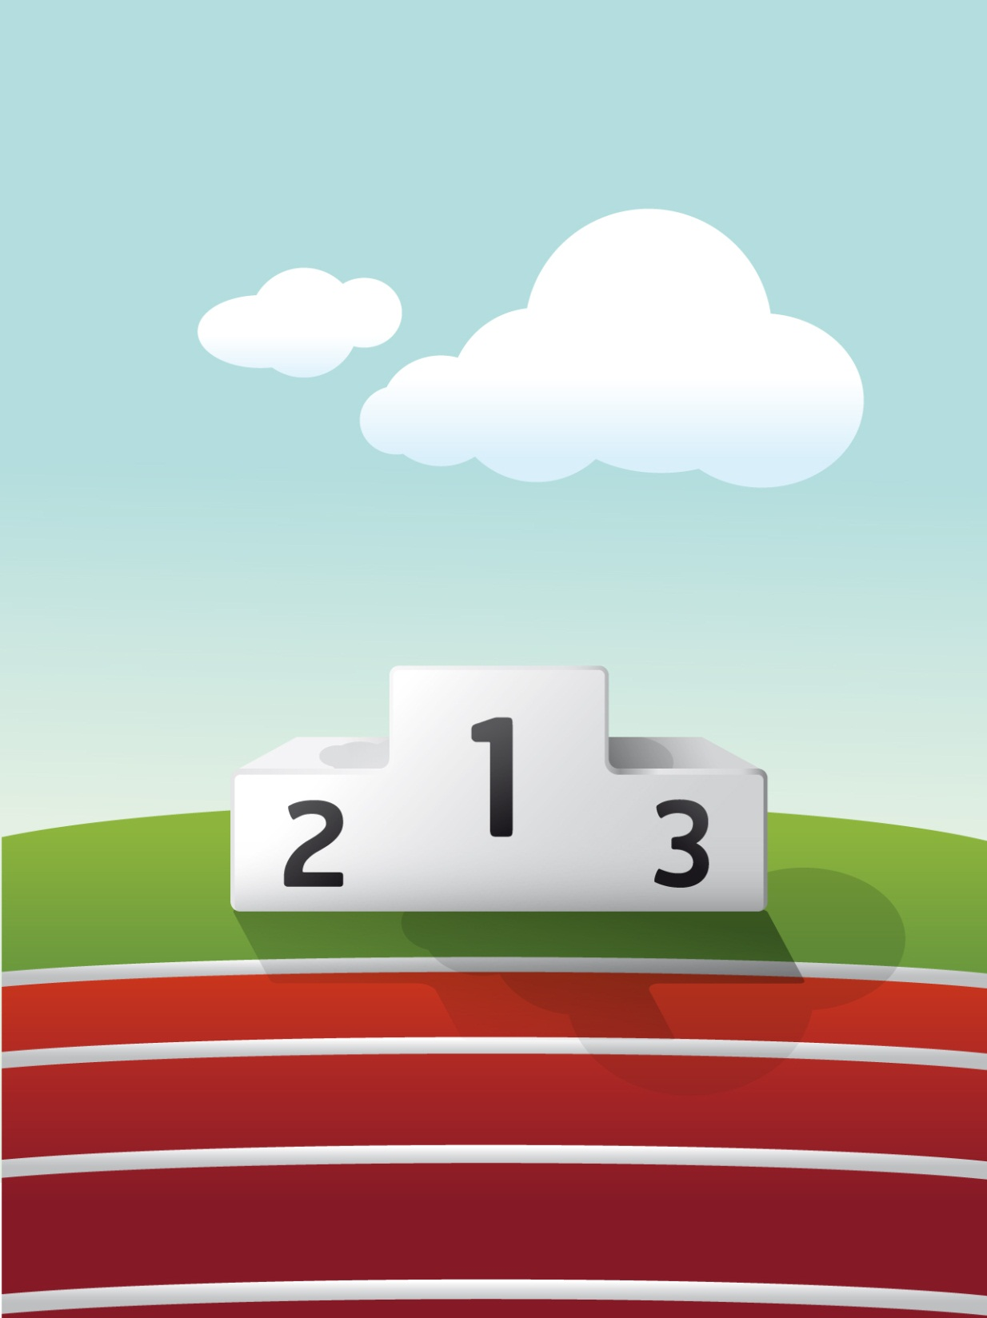
Tussenstand

Slide 9
Vraag 7
16 + 2 = ?
18

Slide 10
Raadsel
als ik 10 euro heb
en ik verlies 2 euro
wat heb ik dan?
een gat in mijn zak.

Slide 11
Vraag 8
samen 20.
14
6 | ?

Slide 12
Vraag 9
samen 7.
5
2 | ?

Slide 13
Vraag 10
wat ervoor?
32
? | 33 | 34

Slide 14
Vraag 11
wat ervoor?
39
? | 40 | 41

Slide 15
Vraag 12
20 – 11 = ?
9

Slide 16
Vraag 13
5 + 9 = ?
14

Slide 17
Vraag 14
samen 8.
4
4 | ?

Slide 18
Vraag 15
samen 12.
4
8 | ?

Slide 19
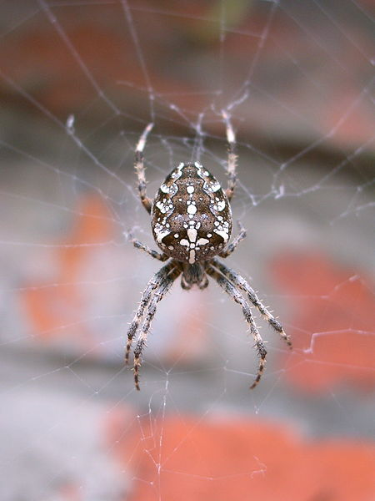
bonus hoeveel ogen hebben spinnen?

Slide 20
Het goede antwoord is:
8 ogen
de meeste spinnen hebben 4 paar ogen.
ze zitten aan de voor- achter- en zijkant van de kop.
wie zat het dichtst bij?

Slide 21
De winnaars

